Slide 1
화면 설계서
시스템명 : 울산 한마당
2팀
김주영,박수정,신지원,
양지욱,방제민

Slide 2
순 서
1
6
화면배치(레이아웃]
문화 정보 조회
2
7
공통(폰트,색상]정의
커뮤니티
3
8
구조도(사이트맵)
회원
4
9
헤더/GNB/푸터
정보 등록 관리(관리자)
5
메인화면

Slide 3
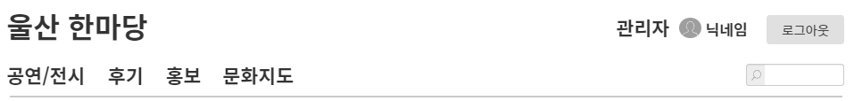
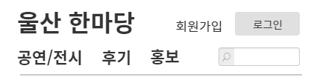
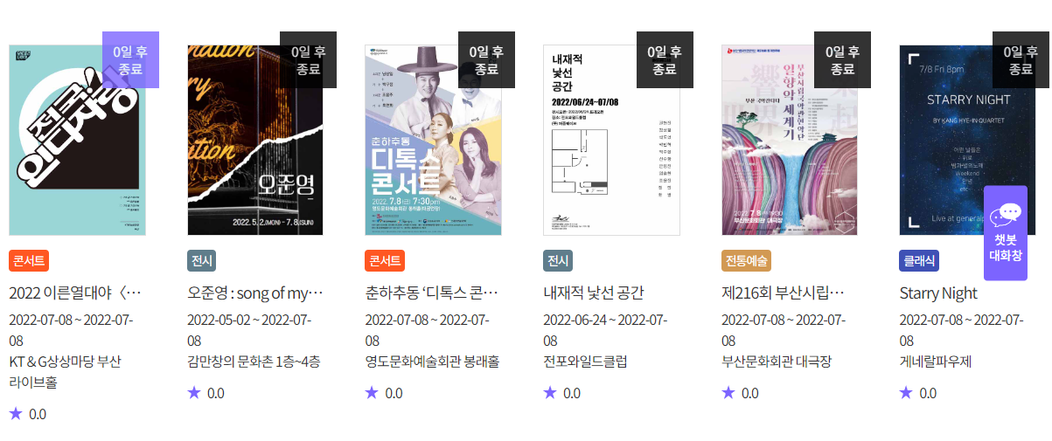
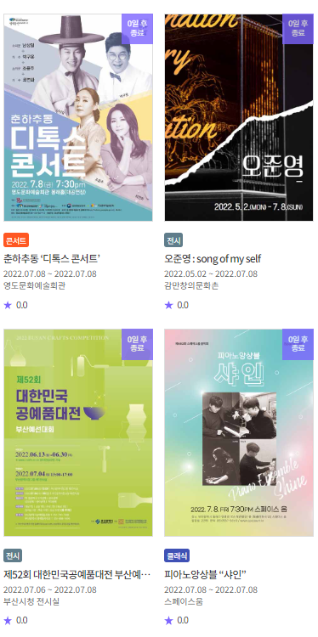
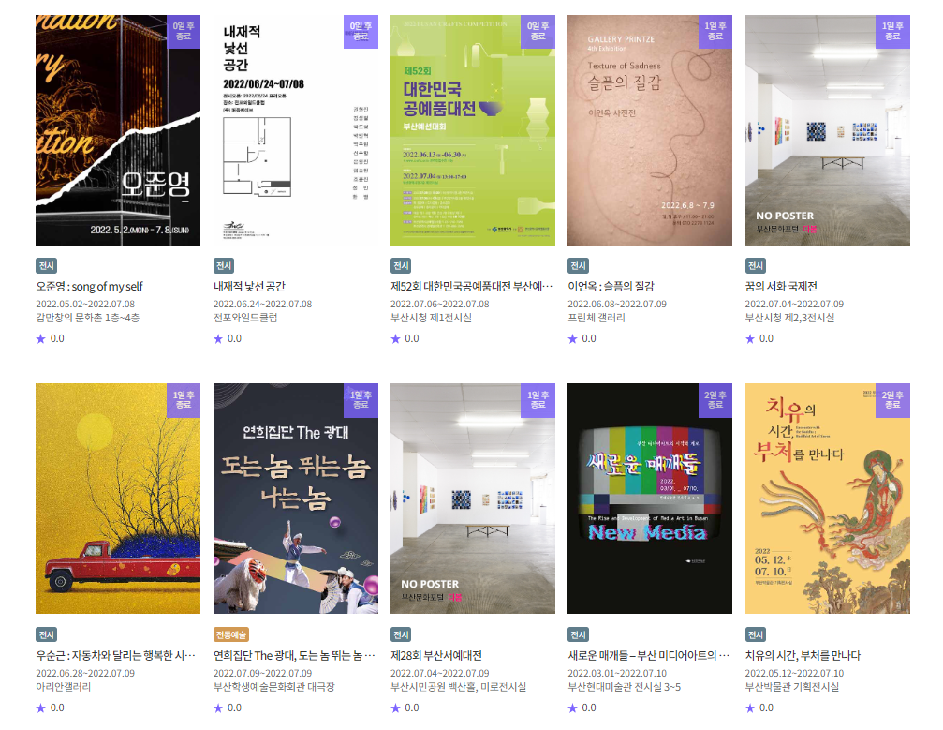
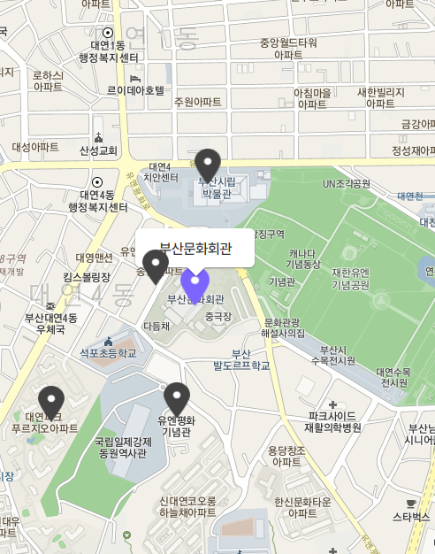
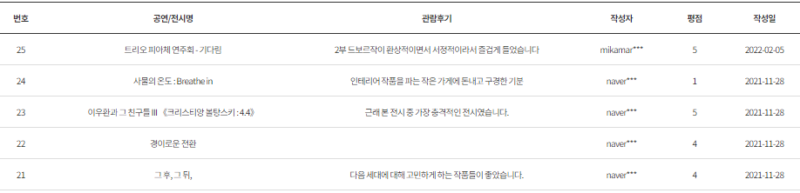
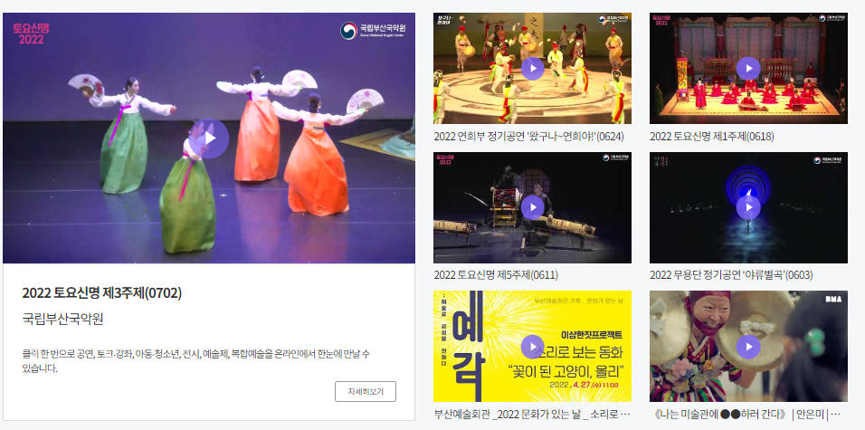
화면배치(예시)
모바일
데스크탑
TOP
TOP
GNB
GNB
이미지
이미지
지도
게시판1
게시판2
지도
이미지/링크
footer

Slide 4
화면배치
모바일(768px미만)
데스크탑(1024px이상)
GNB
GNB
이미지
이미지
지도
게시판1
게시판2
지도
게시판1
게시판2
이미지/링크
footer
footer

Slide 5
순 서
1
6
화면배치(레이아웃]
문화 정보 조회
2
7
공통(폰트,색상]정의
커뮤니티
3
8
구조도(사이트맵)
회원
4
9
헤더/GNB/푸터
정보 등록 관리(관리자)
5
메인화면

Slide 6

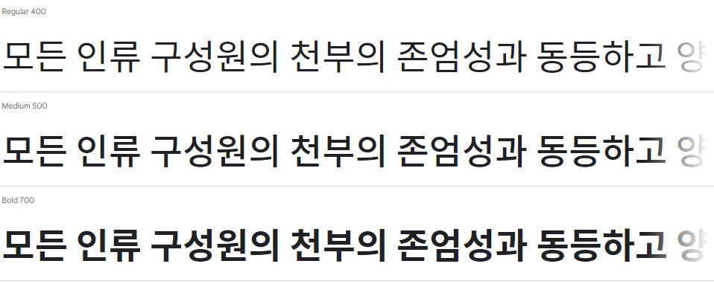
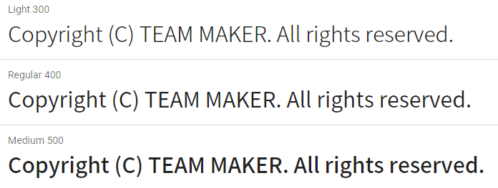
<폰트>
- 한글(울산중구전용서체)
- 한글(Noto Sans KR)
- 영어(Noto Sans KR)

Slide 7
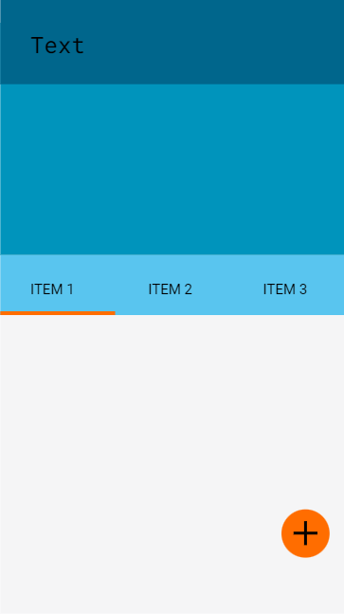
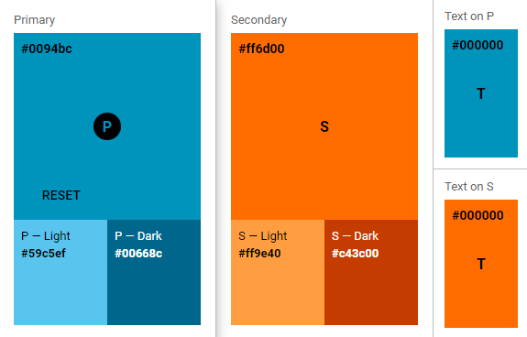
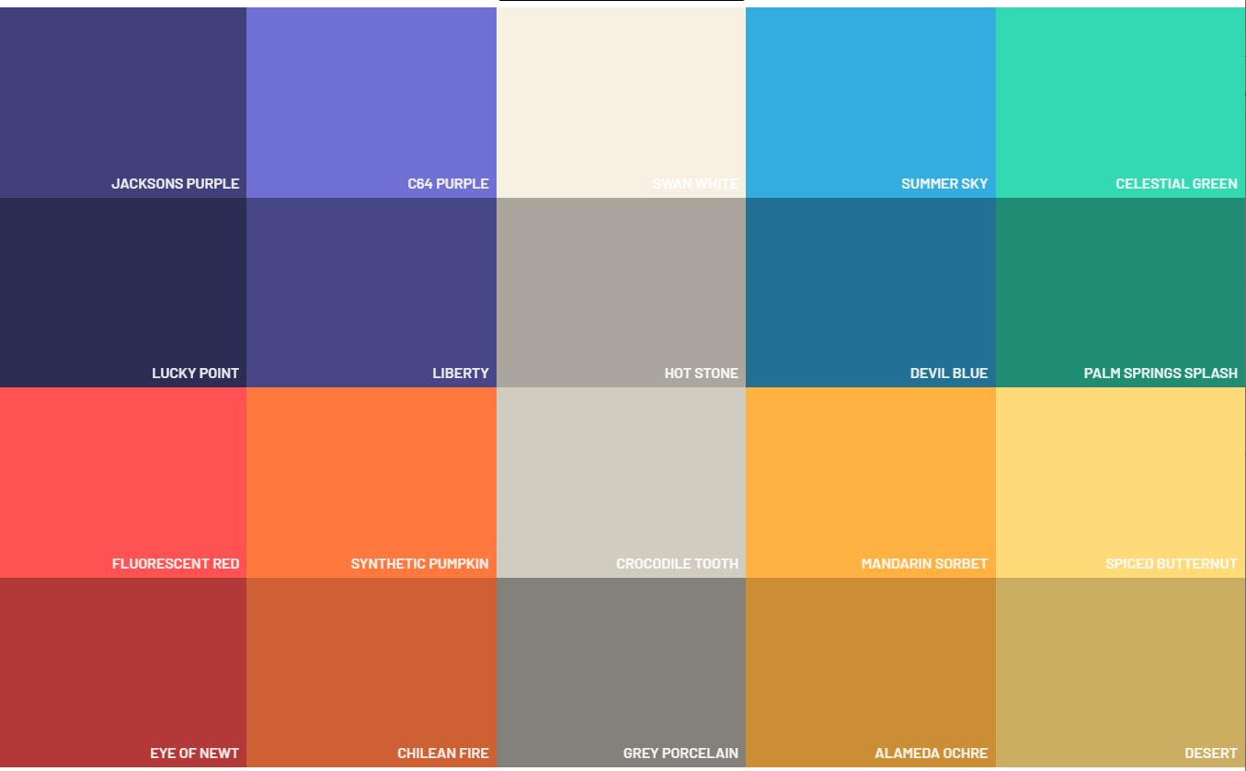
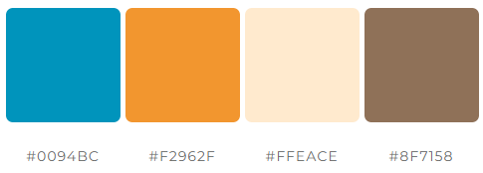
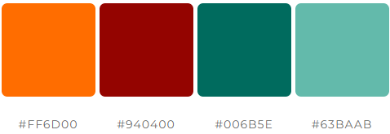
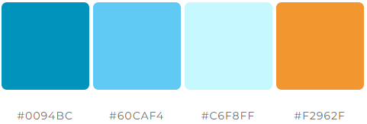
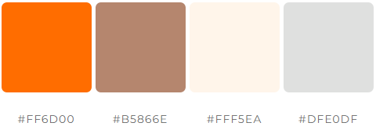
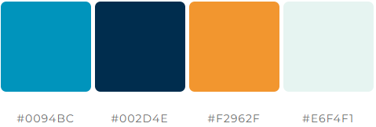
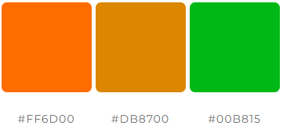
<색상>

Slide 8
순 서
1
6
화면배치(레이아웃]
문화 정보 조회
2
7
공통(폰트,색상]정의
커뮤니티
3
8
구조도(사이트맵)
회원
4
9
헤더/GNB/푸터
정보 등록 관리(관리자)
5
메인화면

Slide 9
사이트 맵
공연/전시 | 후기 | 홍보 | 문화 지도 | 내 정보
> 전체 > 공연 > 전시 | > 등록 | > 등록 | > 지도 검색 | > 내 정보 > 활동 내역 > 관리 > 탈퇴

Slide 10
순 서
1
6
화면배치(레이아웃]
문화 정보 조회
2
7
공통(폰트,색상]정의
커뮤니티
3
8
구조도(사이트맵)
회원
4
9
헤더/GNB/푸터
정보 등록 관리(관리자)
5
메인화면

Slide 11
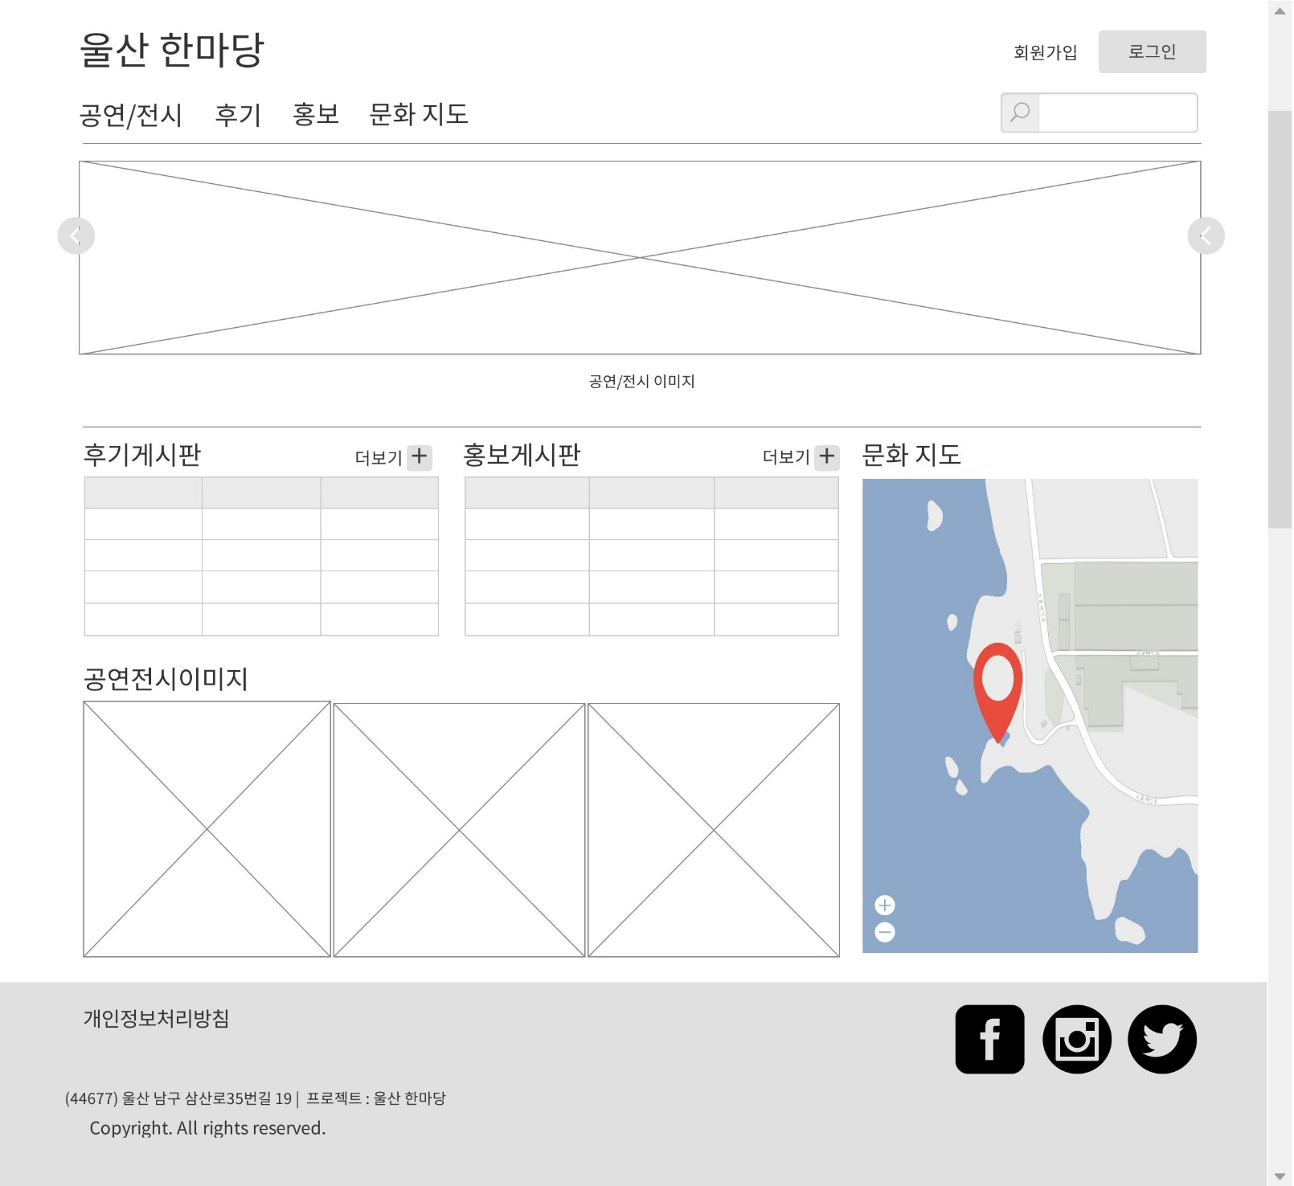
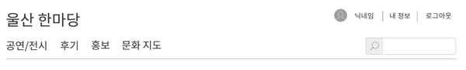
헤더/GNB/푸터 – main_LogOut / main_Login
로그인 전
1
[1] 헤더 / 로그인 전
사이트명, 회원가입, 로그인
[2] 헤더 / 로그인 후
사이트명, 닉네임, 내정보, 로그아웃
[3] GNB
공연/전시, 후기, 홍보, 지도, 검색 메뉴는 각 게시판으로 연결되도록 처리
[4] 푸터
개인정보처리방침은 이후 사이트에 맞는 개인정보처리방침을 작성하게 되면 연결
각 SNS사이트 링크가 연결되도록 처리
로그인 후
2
3
4

Slide 12
헤더/GNB/푸터 – main_LogOut / main_Login
로그인 전
[1] 헤더 / 로그인 전
사이트명, 회원가입, 로그인
[2] 헤더 / 로그인 후
사이트명, 닉네임, 내정보, 로그아웃
[3] GNB
공연/전시, 후기, 홍보, 지도, 검색 메뉴는 각 게시판으로 연결되도록 처리
[4] 푸터
개인정보처리방침은 이후 사이트에 맞는 개인정보처리방침을 작성하게 되면 연결
각 SNS사이트 링크가 연결되도록 처리
1
로그인 후
9
7
10
8
5
2
6
3
4

Slide 13
순 서
1
6
화면배치(레이아웃]
문화 정보 조회
2
7
공통(폰트,색상]정의
커뮤니티
3
8
구조도(사이트맵)
회원
4
9
헤더/GNB/푸터
정보 등록 관리(관리자)
5
메인화면

Slide 14
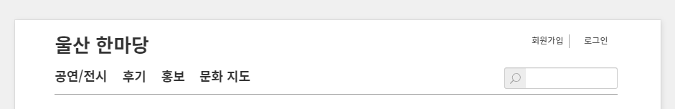
메인 화면
[1] 순환 디스플레이
짧은 주기로 이용자가 보고 있는 동안 순환 처리
이미지 선택 시 사이트 내의 해당 게시물로 연결된다.
[2] 후기게시판
선택 시 GNB의 후기와 동일하게 후기게시판으로 연결된다.
글 제목을 선택한 경우 해당 게시글로 연결된다.
[3] 홍보게시판
선택 시 GNB의 홍보와 동일하게 홍보게시판으로 연결된다.
글 제목을 선택한 경우 해당 게시글로 연결된다.
[4] 문화지도
선택 시 GNB의 문화지도와 동일하게 지도 세부화면으로 연결된다.
1
2
3
4
5

Slide 15
순 서
1
6
화면배치(레이아웃]
문화 정보 조회
2
7
공통(폰트,색상]정의
커뮤니티
3
8
구조도(사이트맵)
회원
4
9
헤더/GNB/푸터
정보 등록 관리(관리자)
5
메인화면

Slide 16
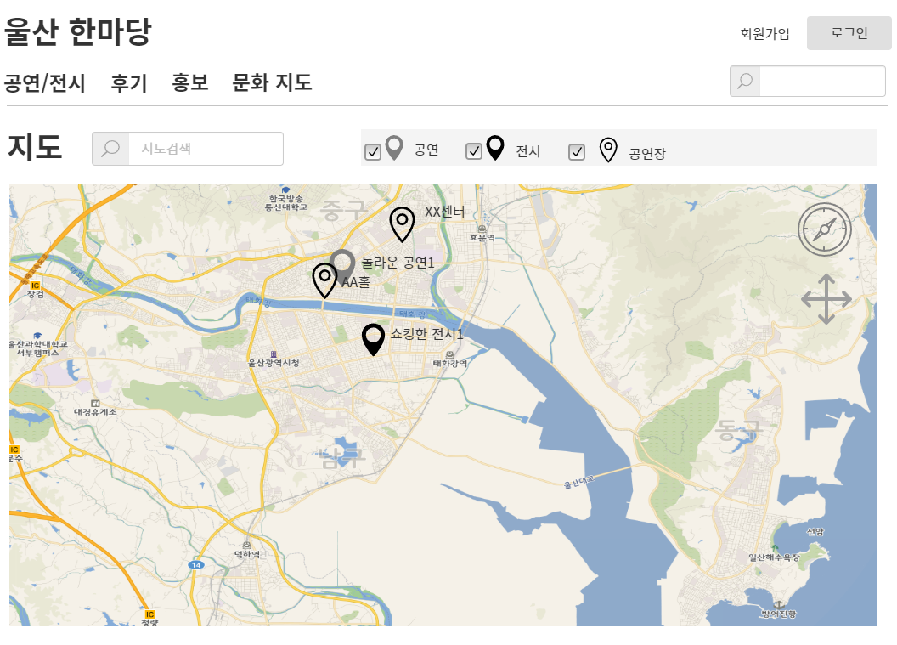
문화 정보 조회 >지도 세부 화면
[1] 문화지도
메인 화면의 지도와 동일하게 클릭하면 지도 세부 화면으로 연결된다.
[2] 지도 세부 화면
지도 검색을 이용하여 공연, 전시, 공연장 검색이 가능하다.
[3] 결과 마커
원하지 않는 결과를 보이지 않도록 제외가 가능하다.
1
2
3

Slide 17
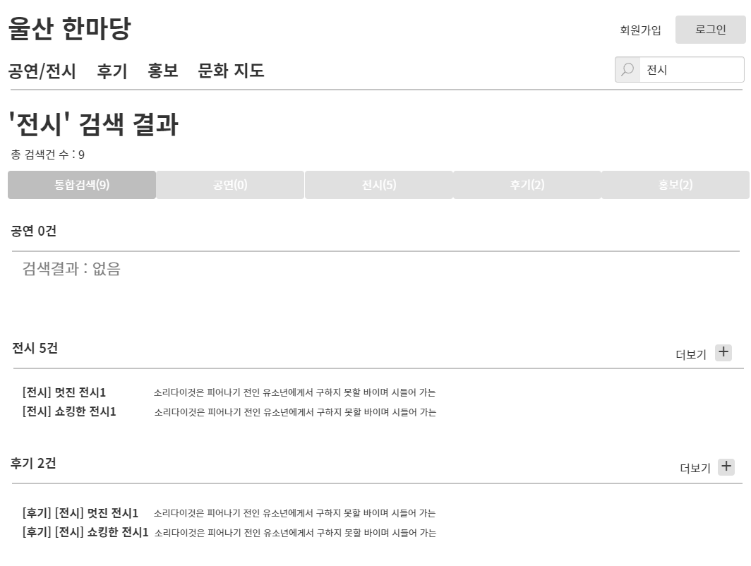
문화 정보 조회 >검색 화면 / 검색 결과 화면1
전시, 공연 검색 결과 기본
[1] 메인 화면 검색
사이트 전체 및 각 게시판 별 정보가 통합검색, 공연, 전시, 후기, 홍보로 나누어 결과가 확인된다.
[2] 검색 결과
‘검색 키워드‘의 결과라고 확인되며 총 검색 건수 표기
[3] 검색 분류
검색 결과는 분류되어 기본적 검색결과는 통합으로 확인되며, 선택 시 해당 건만 확인이 가능하다.
[4] 전체 검색 결과
사이트 전체 검색 결과를 기본적으로 보여주며, 각 게시물을 선택해면 해당 세부페이지로 넘어간다.
게시물이 많은 경우 ‘더보기’로 요약되어 표시된다. 누를 경우 각 탭을 선택했을 때의 메뉴로 넘어간다.
1
전시
2
3
4

Slide 18
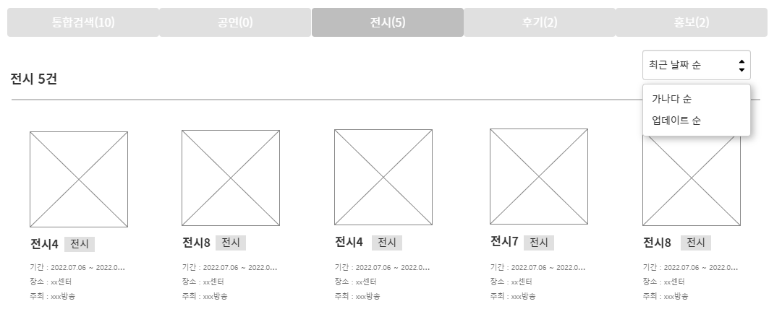
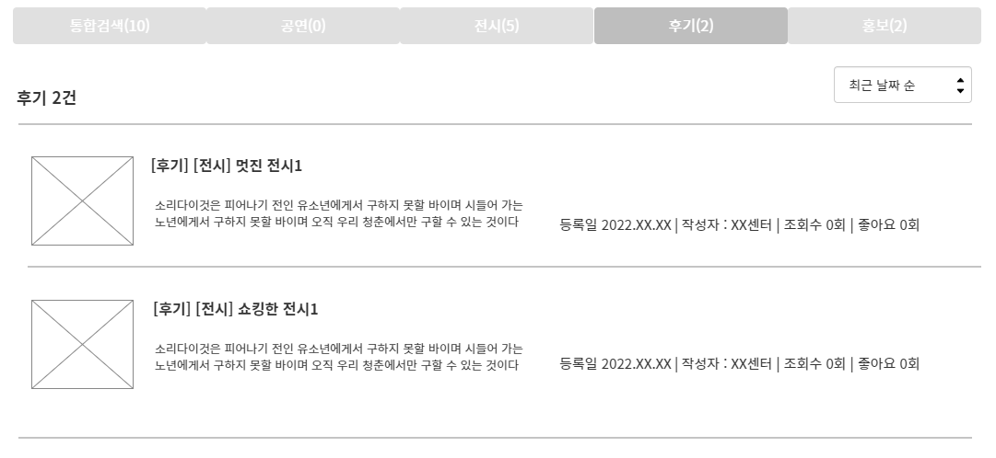
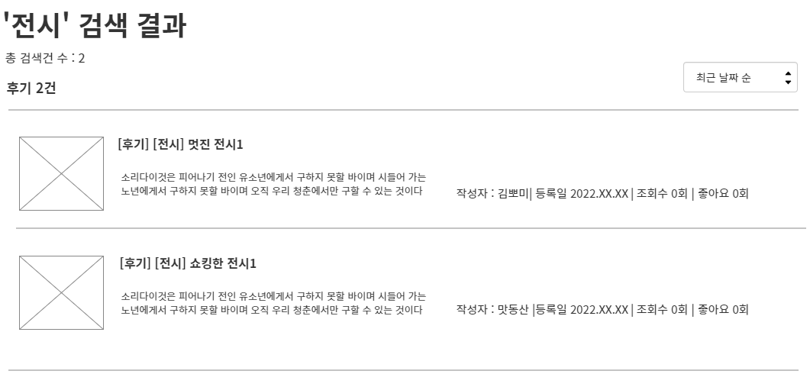
문화 정보 조회 >검색 화면 / 검색 결과 화면 2
1) 전시, 공연 검색 결과 화면
1
[1] 공연 전시 분류
공연과 전시를 선택할 경우 공연, 전시 GNB의 기본 목록 형태과 같이 표시된다.
[2] 조회 결과 조정
‘최근 날짜 순‘, ‘가나다순‘, ‘업데이트순’와 같이 게시물 조정을 할 수 있다.
[3] 후기, 홍보 분류
후기와 홍보를 선택할 경우 후기와 홍보 GNB의 기본 게시물 형태로 표시 된다.
2
2) 후기, 홍보 검색 결과
3

Slide 19
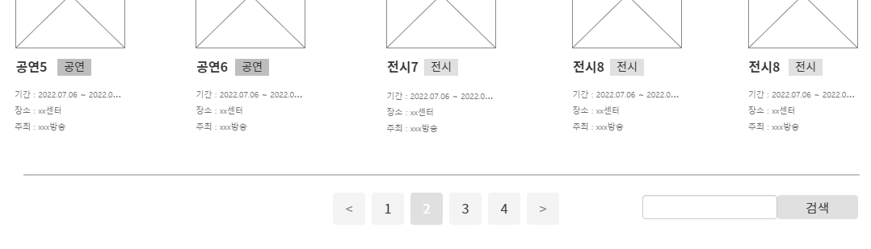
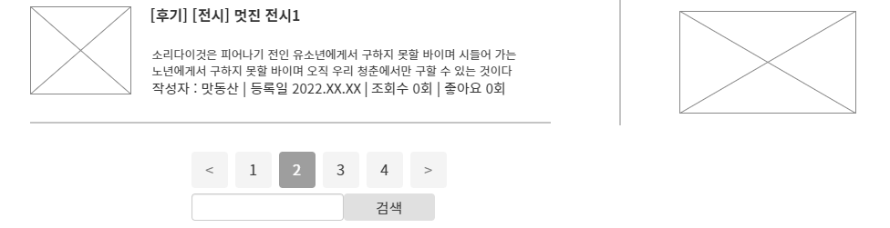
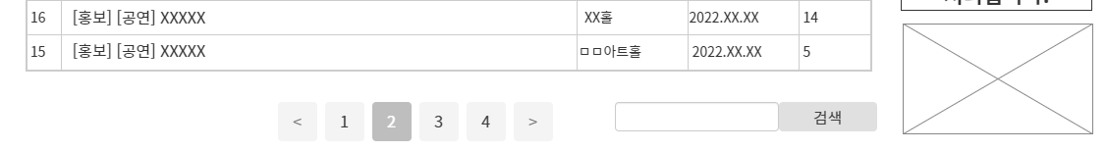
문화 정보 조회 >목록 / 게시판 검색
1) 공연/전시 검색
[1] 목록과 각 게시판 검색
하부에서 각 데이터 내의 검색이 가능하다.
1
2) 게시판 유형 1 검색
1
3) 게시판 유형 2 검색
1

Slide 20
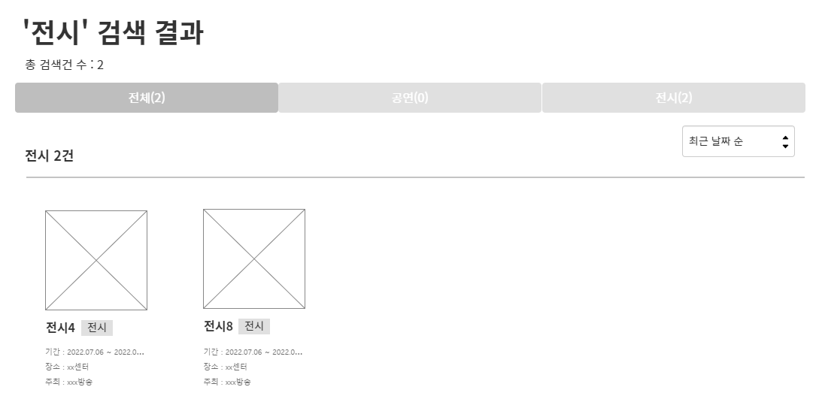
문화 정보 조회 >목록 / 게시판 검색 결과 화면
1) 전시, 공연 목록 검색 결과
[1] 검색 결과
‘검색 키워드‘의 결과라고 확인되며 총 검색 건수 표기, 없는 경우 검색 결과 없음
[2] 하위 제목
분류 되어있는 카테고리가 하위제목으로 온다.
[3] 조회 결과 게시물 형태
목록과 게시판에 따라 두 가지 형태로 나눠진다.
게시판의 경우 이미 후기와 홍보로 나누어진 상태에서 조회하기 때문에 분류가 필요하지 않다.
1
2
2) 후기 게시판 검색 결과

Slide 21
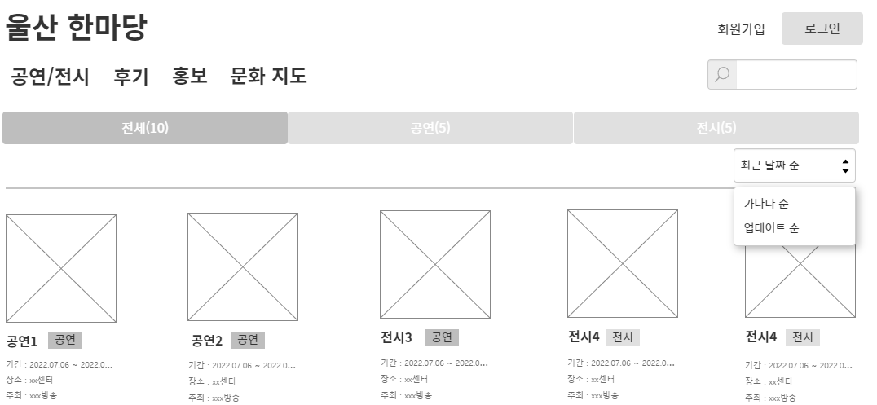
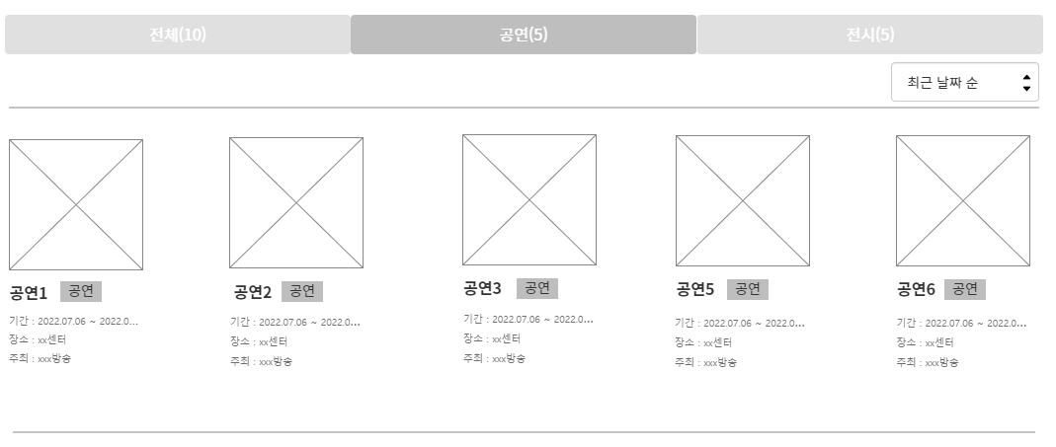
문화 정보 조회 >공연/전시 목록 1
1) 전시, 공연 목록 기본 화면
[1] 공연/전시
선택 시 공연/전시 세부 목록으로 확인 된다.
[2] 목록 분류
기본적으로는 통합 건수를 확인할 수 있으며 선택 시 분류별 게시물을 확인할 수 있다.
[3] 조회 결과 조정
‘최근 날짜 순‘, ‘가나다순‘, ‘업데이트순’와 같이 게시물 조정을 할 수 있다.
[4] 세부 분류
세부 분류를 선택 시 아래와 같이 확인된다.
1
2
3
2) 전시, 공연 목록 기본 화면
4

Slide 22
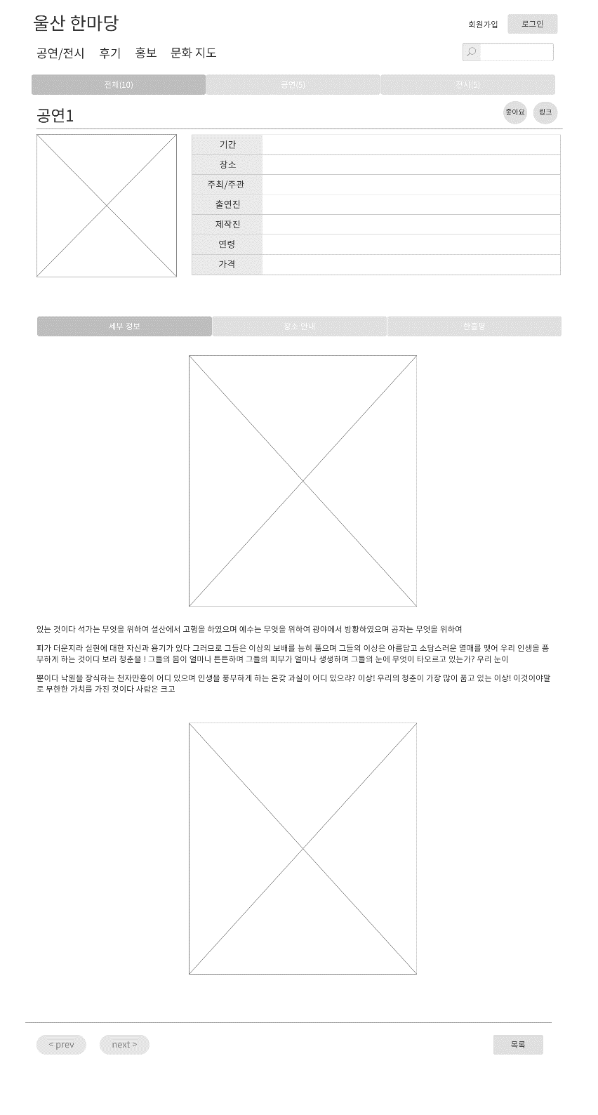
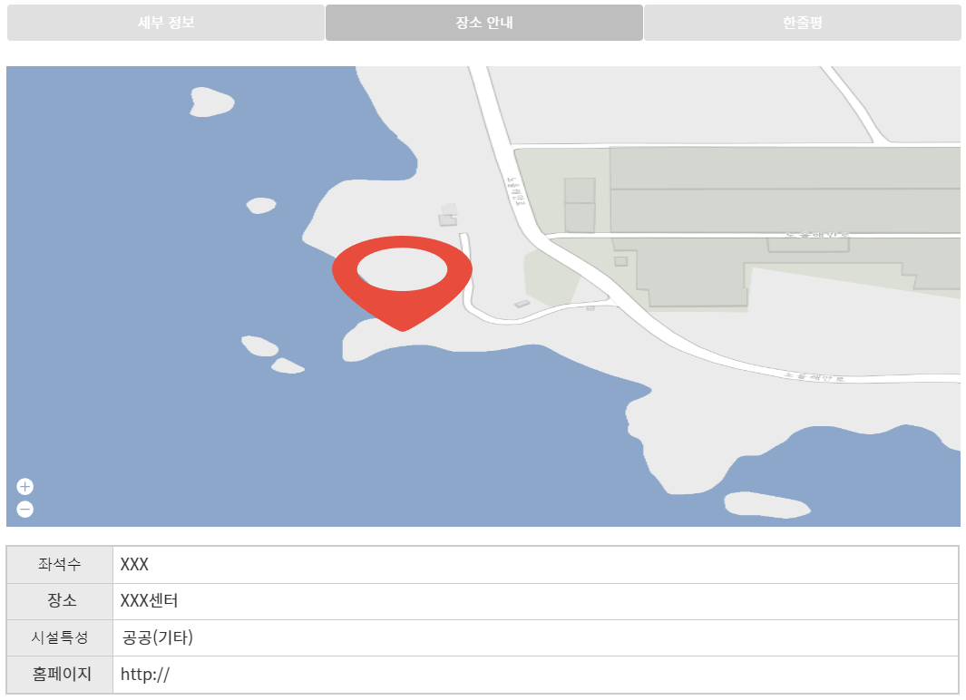
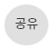
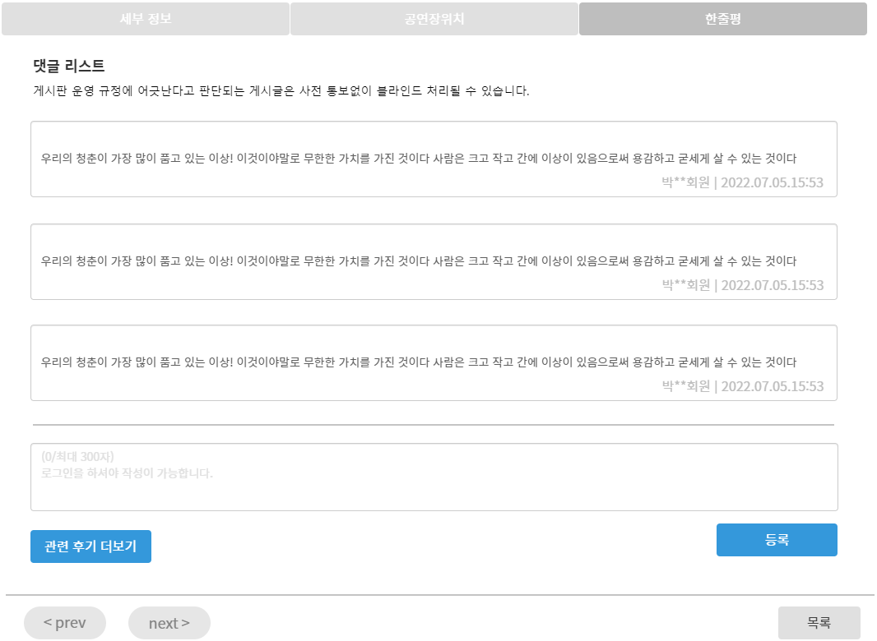
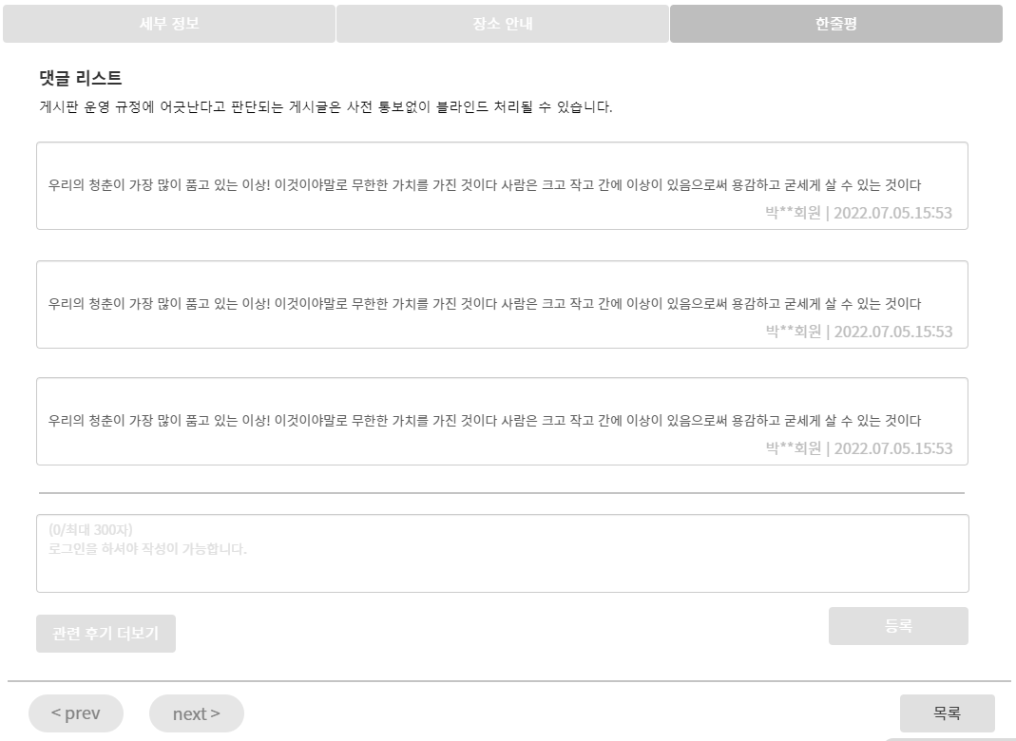
문화 정보 조회 >공연/전시 세부 화면
1) 공연/전시 게시물 기본 세부 화면
2) 공연/전시 게시물 세부 메뉴 내용 전환
[1] 공연/전시 세부 게시물
각 게시물을 선택 시 기본적인 세부 정보가 확인된다.
[2] 좋아요/링크
해당 게시물에 URL 공유가 가능하다.
[3] 세부 정보
공연/전시에 대한 이미지나 세부 내용이 추가된다.
[4] 장소 안내
해당 공연이나 전시의 장소를 세부적으로 보여준다.
[5] 한줄평
일반 회원인 경우 댓글 형태의 짧은 의견을 등록할 수 있다.
[6] 관련 후기 더보기
후기게시판으로 연결되며 해당 게시물에 관한 후기가 있다면 표시 된다.
화면은 조회 결과 화면과 같은 형태로 표시된다.
4
1
2
3
3) 공연/전시 게시물 세부 메뉴 내용 전환
5
6

Slide 23
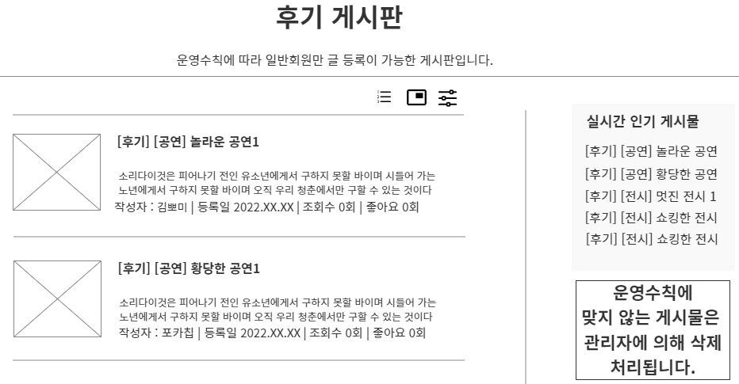
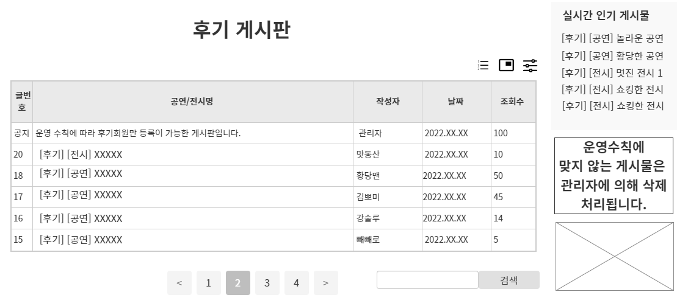
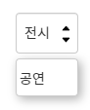
문화 정보 조회 >후기 게시판
1) 게시판 유형 전환 전
[1] 후기 게시판
메인화면에서 후기를 선택하면 해당 메뉴가 확인된다.
[2] 후기 게시물
이미지와 함께 제목, 약간의 내용, 등록일, 작성자, 조회수, 좋아요 표시가 확인된다.
선택할 경우 후기 게시물의 세부 페이지로 전환된다.
[3] 게시판 유형 전환
원하는 유형의 게시판 전환이 가능하여 아래와 같은 유형으로 확인이 전환이 가능하다.
[4] 세부 분류 선택
선택 시 나누어져 있는 세부 분류 (ex, 전시)를 선택하여 원하는 게시물만 골라 확인할 수 있다.
1
3
2
2) 게시판 유형 전환 후
4

Slide 24
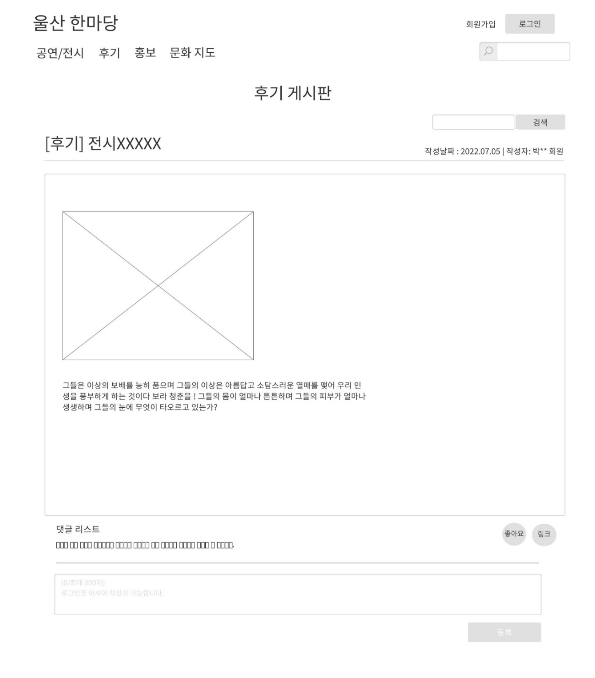
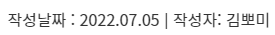
문화 정보 조회 >후기 게시글 세부 화면
[1] 공연/전시 세부 게시물
각 게시물을 선택 시 제목, 작성날짜, 작성자, 내용, 첨부한 파일이 있다면 표시가 된다.
[2] 공유
선택 시 URL 공유가 가능하다.
[3] 후기 게시물 댓글
댓글은 일반 회원에 한하여 등록이 가능하다. 해당과 같이 로그인을 하지 않은 경우 조회만 가능
1
4
2
3

Slide 25
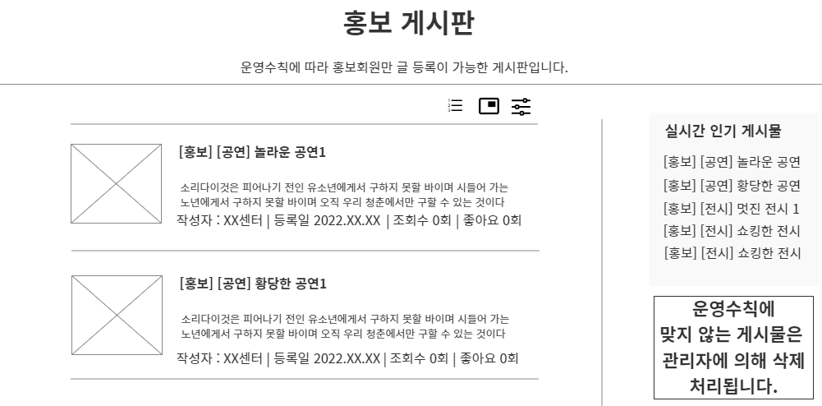
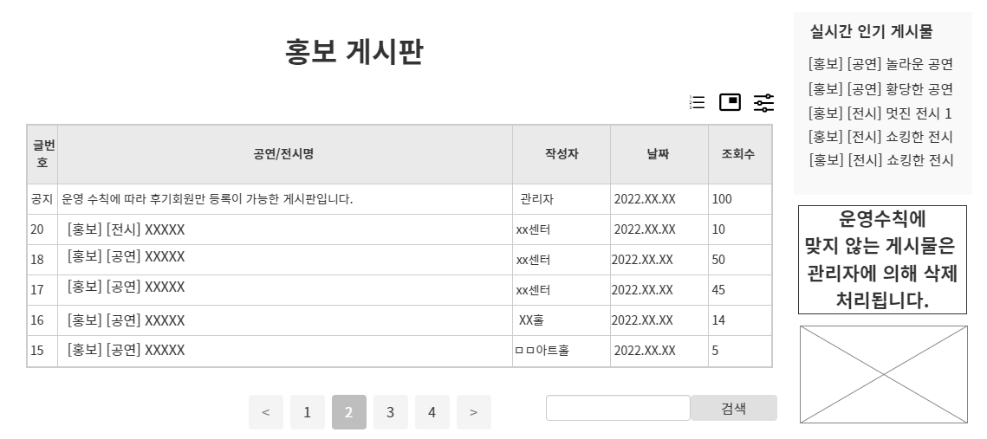
문화 정보 조회 >홍보 게시판
1) 게시판 유형 전환 전
[1] 홍보 게시판
메인화면에서 홍보를 선택하면 해당 메뉴가 확인된다.
[2] 홍보 게시물
이미지와 함께 제목, 약간의 내용, 등록일, 작성자, 조회수, 좋아요 표시가 확인된다.
선택할 경우 후기 게시물의 세부 페이지로 전환된다.
[3] 게시판 유형 전환
원하는 유형의 게시판 전환이 가능하여 아래와 같은 유형으로 확인이 전환이 가능하다.
[4] 세부 분류 선택
나누어져 있는 세부 분류 (ex, 전시)를 선택하여 원하는 게시물만 골라 확인할 수 있다.
1
3
2
2) 게시판 유형 전환 후
4

Slide 26
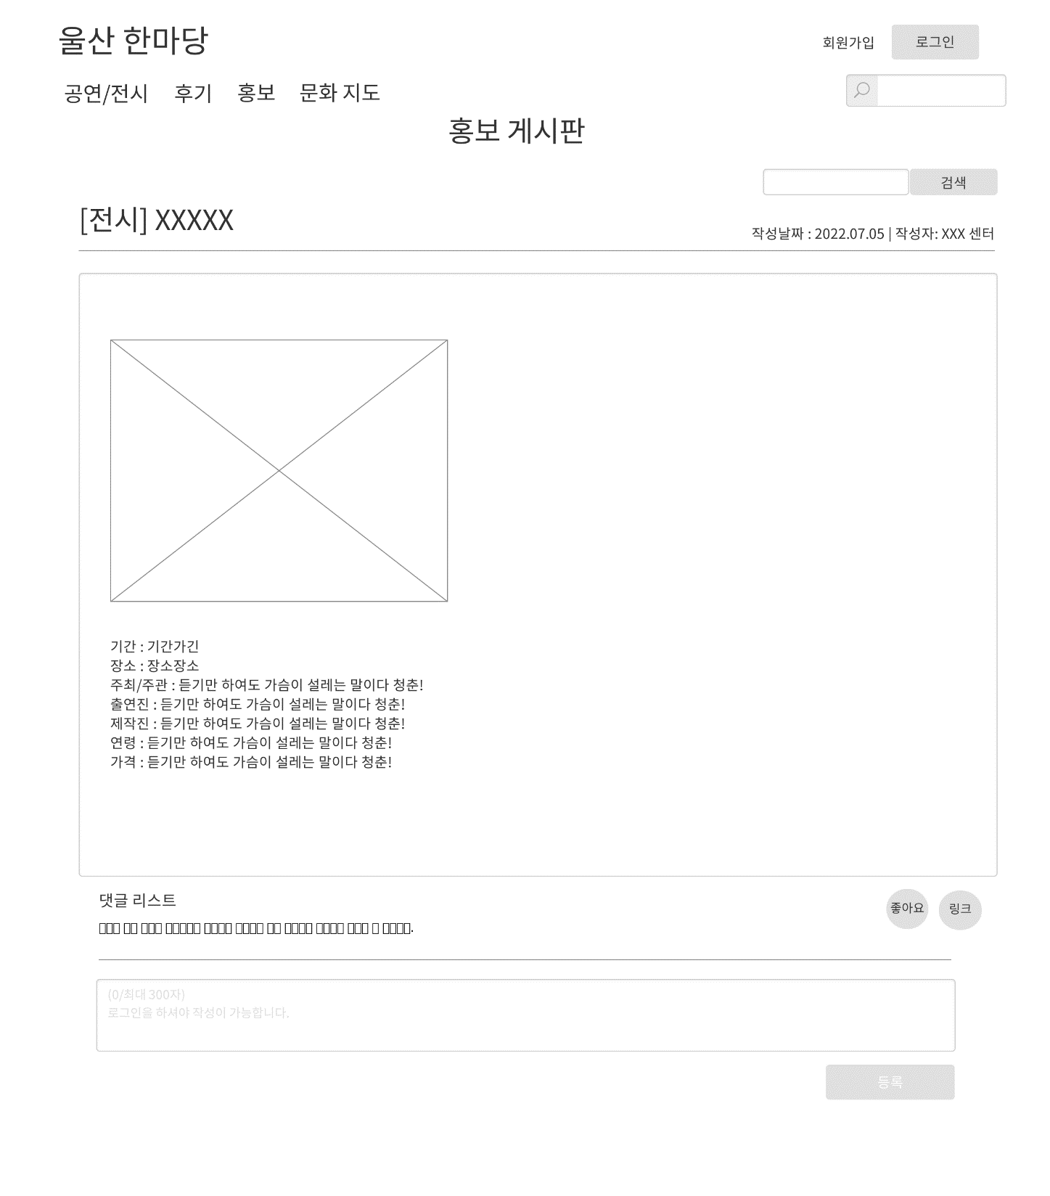
문화 정보 조회 >홍보 게시글 세부 화면
[1] 공연/전시 세부 게시물
각 게시물을 선택 시 제목, 작성날짜, 작성자, 내용, 첨부한 파일이 있다면 표시가 된다.
[2] 공유
선택 시 URL 공유가 가능하다.
[3] 후기 게시물 댓글
댓글은 일반 회원과 해당 게시물을 작성한 홍보 회원에 한하여 등록이 가능하다. 해당과 같이 로그인을 하지 않은 경우 조회만 가능
1
2
3

Slide 27
순 서
1
6
화면배치(레이아웃]
문화 정보 조회
2
7
공통(폰트,색상]정의
커뮤니티
3
8
구조도(사이트맵)
회원
4
9
헤더/GNB/푸터
정보 등록 관리(관리자)
5
메인화면

Slide 28
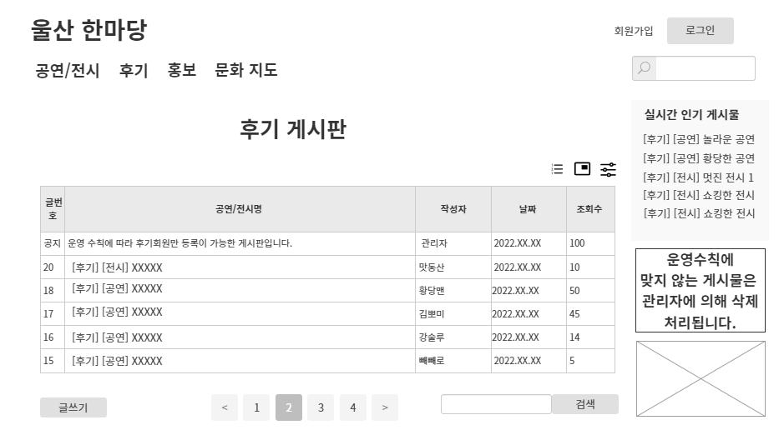
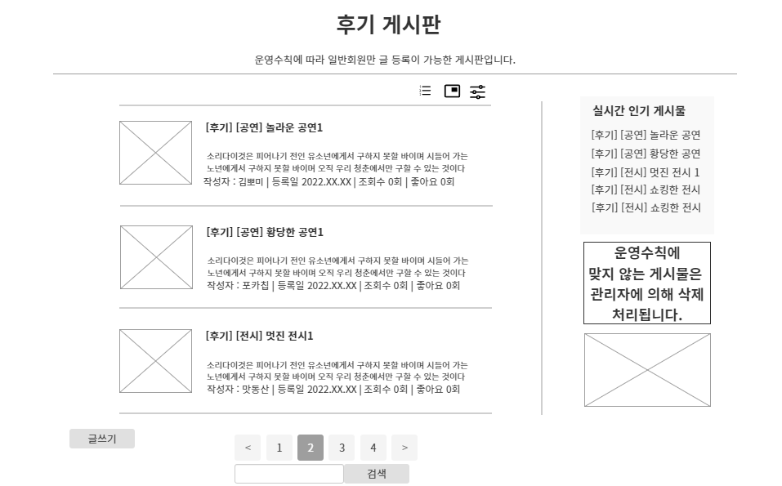
커뮤니티 > 게시글 목록
[1] 글쓰기
게시글 작성 화면으로 이동한다.
로그인 한 회원은 게시글을 작성할 수 있다.
1
1

Slide 29
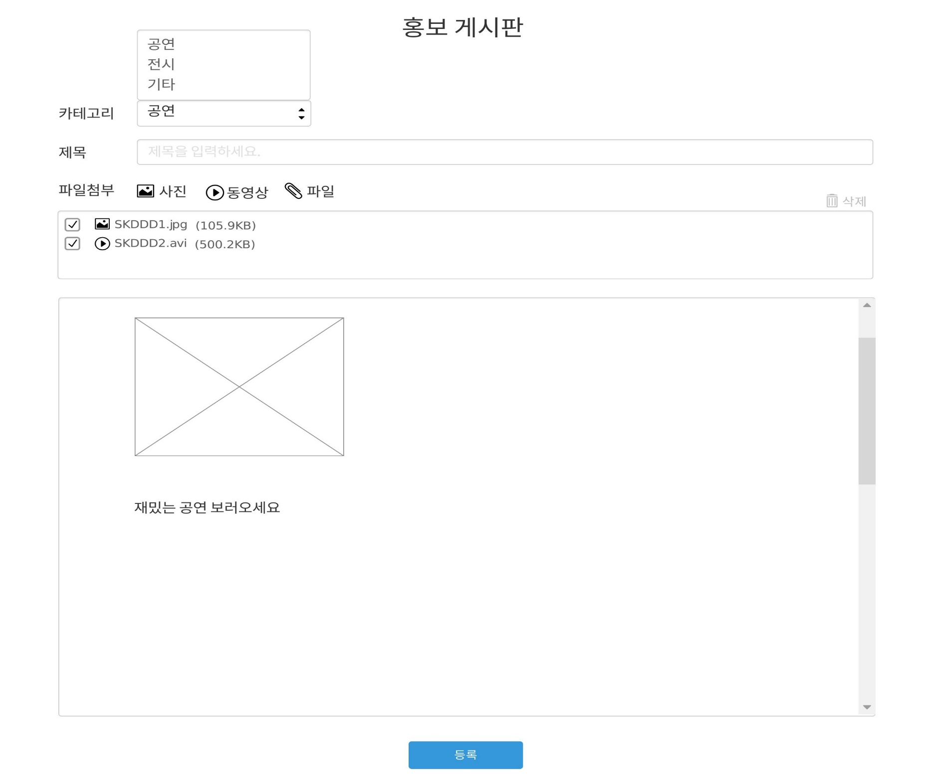
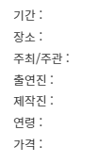
커뮤니티 > 홍보게시글 작성 화면
[1] 카테고리 선택
- 홍보게시글의 카테고리를 선택한다.
- 공연/전시/기타 중 선택
[2] 제목 작성
- 게시글 제목을 작성한다.
[3] 파일첨부
게시글에 사진/동영상 등 파일을 첨부한다.
[4] 내용작성
게시글 내용을 작성한다.
홍보게시판의 게시글은 미리 지정된 작성 양식에 맞춰 작성 하도록 한다.
[4] 등록
작성한 게시글을 등록한다.
본인이 작성한 게시글 페이지로 이동한다.
1
2
3
4
5

Slide 30

커뮤니티 > 후기게시글 작성 화면
[1] 카테고리 선택
- 후기게시글의 카테고리 선택
- 공연/전시/기타 중 선택
[2] 공연/전시명 작성
후기를 남길 공연/전시명을 작성한다.
공연/전시명의 일부만 입력해도 자동완성기능으로 공연/전시명을 선택할 수 있다.
[3] 파일첨부
게시글에 사진/동영상 등 파일을 첨부한다.
[4] 내용작성
게시글 내용을 작성한다.
[5] 등록
작성한 게시글을 등록한다.
본인이 작성한 게시글 페이지로 이동한다.
1
2
3
4
5

Slide 31



커뮤니티 > 게시글
[1] 좋아요/공유
좋아요: 선호하는 게시글에 좋아요를 등록한다.
빈 하트를 클릭하면 하트가 채워지면서 좋아요 등록된다.
공유: 게시글의 URL을 제공한다.
[2] 댓글
본인이 작성한 게시글에 달린 댓글을 확인한다.
홍보회원은 본인이 작성한 게시글의 댓글이 관리,운영 지침상 부적절하다고 판단되는 경우 타인의 댓글을 삭제할 수 있다.
댓글을 삭제할 시 삭제 확인 팝업창(2-1) 노출.
확인 : 댓글삭제
취소 : 팝업창 사라짐
[3] 댓글등록
게시글 하단에 댓글을 등록한다.
사이트 회원은 게시글에 댓글을 남길 수 있다.
[4] 파일첨부
댓글 등록시 사진/동영상을 첨부할 수 있다.
[5] 수정/삭제
본인의 게시글을 수정/삭제 한다.
수정: 게시글 수정 페이지로 이동한다.
삭제: 게시글 삭제 확인 팝업창이 뜬다.
5
재미있는 공연 보러 오세요
2-1
2
1
3
4

Slide 32

커뮤니티 > 홍보게시글 수정
[1] 카테고리 수정
- 홍보게시글의 카테고리 수정
- 공연/전시/기타 중 선택
[2] 제목 수정
- 게시글 제목을 수정한다.
[3] 파일첨부 수정
게시글에 사진/동영상 등 첨부파일을 수정한다.
[4] 내용 수정
게시글 내용을 수정한다.
[5] 등록
수정한 게시글을 등록한다.
본인이 수정한 게시글 페이지로 이동한다.
[6] 취소
게시글 수정을 취소하고 게시글 목록 페이지로 이동한다.
1
2
3
4
5
6

Slide 33

커뮤니티 > 후기게시글 수정
[1] 카테고리 수정
- 후기게시글의 카테고리 수정
- 공연/전시/기타 중 선택
[2] 공연/전시명 수정
후기를 남길 공연/전시명을 수정한다.
[3] 파일첨부 수정
게시글에 사진/동영상 등 첨부파일을 수정한다.
[4] 내용 수정
게시글 내용을 수정한다.
[5] 등록
수정한 게시글을 등록한다.
본인이 수정한 게시글 페이지로 이동한다.
[6] 취소
취소: 게시글 수정을 취소하고 게시글 목록 페이지로 이동한다.
1
2
3
4
5
6

Slide 34

커뮤니티 > 게시글 삭제
[1] 삭제
이용자 본인이 작성한 게시글을 삭제한다.
[2] 삭제확인 팝업창
게시글을 삭제하기 전 삭제확인 팝업창이 활성화된다.
[3] 확인
게시글이 삭제된다.
게시판 목록으로 이동한다.
[4] 취소
게시글이 삭제가 취소된다.
팝업창이 사라진다.
1
2
3
4

Slide 35
순 서
1
6
화면배치(레이아웃]
문화 정보 조회
2
7
공통(폰트,색상]정의
커뮤니티
3
8
구조도(사이트맵)
회원
4
9
헤더/GNB/푸터
정보 등록 관리(관리자)
5
메인화면

Slide 36


회원 >로그인
[1] 아이디/비밀번호
-아이디 입력
-비밀번호 입력
-로그인 아이디와 비밀번호가 일치하면 다음 화면으로 이동
[2] 로그인
아이디와 비밀번호를 입력 후 다음페이지로 이동
[3] 아이디 찾기/비밀번호 찾기/회원가입
-아이디 비밀번호 찾기 및 회원페이지로 이동
1
2
3

Slide 37

회원 > 회원가입 1
[1] 아이디
- 8~20자 영문/숫자로 혼합
대소문자 구별
중복 확인 체크
[2] 닉네임
- 8~20자 한글/영문/숫자로 혼합
대소문자 구별
-중복 확인 체크
[3] 이름
-이용자의 이름 입력
[4]비밀번호
8~24자 영문/숫자,특수문자 혼합/대소문자 구별
[5]비밀번호 재확인
- 입력한 비밀번호와 동일한 비밀번호 입력
- 비밀번호가 일치하면 비밀번호가 일치하면 일치합니다 문구
비밀번호가 일치하지 않으면 비밀번호가 일치하지않습니다 문구
1
2
3
4
5
6
7
8
9
10

Slide 38
회원 > 회원가입 2
[6] 생년월일
-이용자의 생년월일 입력
[7] 휴대전화
-이용자의 휴대전화 입력
[8] 이메일
-이용자의 개인정보로 만든 이메일 입력
[9] SMS서비스,이메일 서비스 수신 체크
-SMS서비스,이메일 서비스를 원하면 체크 클릭
[10]가입하기
-모든 정보가 맞으면 회원가입 성공
-기재되지 않거나 잘못 입력된 정보가 있을 시 가입 실패
1
2
3
4
5
6
7
8
9
10

Slide 39


회원 > 아이디 찾기1
[1] 이름
-찾고자 하는 아이디의 이름 입력
[2]휴대전화
-찾고자 하는 아이디의 전화번호 입력
[3]확인
-입력 완료 확인
-로그인 결과 창으로 이동.
[4] 다음
-찾고자 하는 아이디의 이름과 휴대전화 번호가 일치할 시 다음 페이지로 이동
-찾고자 하는 아이디의 이름과 휴대전화 번호가 일치하지 않을 시 다시 기입
1
2
3
4

Slide 40

회원 > 아이디 찾기2
[1] 아이디 찾기
찾고자 하는 아이디의 목록 출력
[2] 로그인하기
로그인 페이지로 이동
[3] 비밀번호 찾기
비밀번호 찾기 페이지로 이동
1
2
3

Slide 41

회원 > 비밀번호 찾기1
[1]아이디
- 아이디 입력
[2]이름
-찾고자 하는 비밀번호 계정의 이름 입력
[3]휴대전화
-찾고자 하는 계정의 휴대전화 입력
[4] 홈으로
-메인페이지로 이동
[5] 확인
-아이디(이메일)로 인증 링크가 포함된 인증 메일 발송.
[6]다음
-인증 메일 링크 클릭 후 다음 버튼 활성화
-새로운 비밀번호를 설정하는 다음 페이지로 이동
1
2
3
4
5

Slide 42


회원 > 비밀번호 찾기2
[1] 비밀번호
-이용자가 원하는 새로운 비밀번호 기입
[2]비밀번호 확인
-새로운 비밀번호가 맞는지 확인
[3]홈으로
-메인페이지로 이동
[4]로그인하기
-새로운 비밀번호를 설정하고 확인 후 로그인
1
2
3
완료
4

Slide 43

회원 > 내 정보 > 내 정보 보기
[1] 현재 선택한 목록 이름
[2] 클릭한 목록 메뉴
클릭 시 볼드, 밑줄
[3] 내 정보 확인
내가 입력했던 정보를 확인
1
2
3

Slide 44

회원 > 내 정보 > 내 정보 수정 > 비밀번호 확인
[1] 비밀번호 입력
정보 수정을 위한 비밀번호 확인
[2~3] 화면 전환
비밀번호가 일치한다면 내 정보 수정 화면으로 이동
정보 수정을 원하지 않는다면 내 정보 화면으로 이동
1
2
3

Slide 45

회원 > 내 정보 > 내 정보 수정
[1~4] 내 정보 수정
닉네임 중복 검사를 통해 닉네임이 중복되지 않으면 변경이 가능
전화번호를 통해 SMS 서비스 받을지 유무를 선택 가능
이메일을 통해 메일링 서비스 받을지 유무를 선택가능
비밀번호 변경이 가능하고 변경을 원하지 않는다면 공백 상태로 두고 입력이 들어왔을 경우 제약사항을 충족시키지 못한다면 내 정보를 변경 불가
[5] 회원 탈퇴
회원 탈퇴 화면으로 이동
[6] 수정 사항 저장
모든 제약사항을 만족하면 해당 회원의 정보를 변경
1
2
3
4
6
5

Slide 46

회원 > 내 정보 수정 > 회원 탈퇴
[1~2] 비밀번호 확인
비밀번호 입력을 통해 해당 비밀번호가 맞으며 확인을 통해 입력과 같은 문자인지 확인
비밀번호를 입력하지 않았거나 비밀번호가 틀렸거나 입력과 확인이 다른 문자인지 확인하여 표시
[3] 탈퇴 확인
비밀번호 입력과 확인이 비밀번호 입력과 확인이 같은 상태에서 탈퇴 버튼을 클릭하면 회원정보가 삭제되고 메인 페이지로 이동
[4] 돌아가기
회원 탈퇴 절차를 진행하지 않고 다시 내 정보 페이지로 이동
1
2
3
4

Slide 47

회원 > 활동 내역 > 내가 쓴 글
[1~2] 내가 쓴 글 목록 출력
자신이 작성한 글 목록을 게시판 별로 리스트 형태로 출력하여 나타냄
게시판 정보에는 글 번호, 글 제목, 작성일자를 표시
글 번호는 전체 글의 인덱스 번호
1
2

Slide 48

회원 > 활동 내역 > 내가 쓴 댓글
[1] 내가 쓴 댓글 목록 출력
자신이 작성한 댓글 목록을 리스트 형태로 출력하여 나타냄
게시판 정보에는 댓글 번호, 댓글 내용, 게시판 이름, 작성일자를 표시
댓글 번호는 전체 댓글의 인덱스 번호
1

Slide 49

회원 > 활동 내역 > 좋아요 목록
[1] 좋아요 목록 출력
공연 및 전시 글에서 좋아요 누른 목록을 표시
제목, 진행 일자, 현재 상태, 장르를 표시
하트를 클릭하면 좋아요 목록에서 제거
1

Slide 50
순 서
1
6
화면배치(레이아웃]
문화 정보 조회
2
7
공통(폰트,색상]정의
커뮤니티
3
8
구조도(사이트맵)
회원
4
9
헤더/GNB/푸터
정보 등록 관리(관리자)
5
메인화면

Slide 51

관리자 로그인 후 메인 화면
[1] 관리자
관리자 메뉴
관리자 아이디와 비밀번호로 로그인 후 보이는 메인 화면으로 이용자 로그인시 내 정보 메뉴 위치에 ‘관리자’ 메뉴 제공.
선택 시 관리자 화면으로 전환
1

Slide 52

메인 화면 > 관리자 화면
[1] 통계
관리자 화면 표시 데이터 이름
[2] 통계 정보 표시 영역
사이트 통계 정보 표시 영역
텍스트 정보로 표시
[3] 드롭 다운 메뉴 - 관리 화면 선택
관리할 대상 종류를 선택할 수 있는 드롭 다운 메뉴
메뉴 : 홍보 이미지, 공공 데이터 등록, 신고 게시물 관리, 회원 관리 .
각 메뉴 선택 시 해당 화면으로 이동.
1
3
2

Slide 53

메인 화면 > 관리자 화면 > 홍보 이미지 관리 화면
[1] 홍보 이미지 관리
홍보 이미지 관리 화면 이름
[2] 게시판 목록
등록 이미지 DB에 저장된 이미지 파일 목록 표시
표시 요소 : 등록번호, 파일명, 일치 게시물, 등록 일시,게시판 구분, 사이즈, 링크 입력.
일치 게시물 : 등록한 이미지 파일 이름과 동일한 이름의 게시물.
게시판 구분 : 등록된 게시판 이름.
사이즈 : 파일의 크기
링크 입력 : 등록할 게시물을 수동으로 지정.
[3] 체크 박스 - 목록
등록할 이미지 선택.
등록되지 않고 일치 게시물이 있는 항목은 자동으로 체크 상태.
[4] 입력 박스 – 링크 입력
등록할 게시물 파일명을 수동으로 입력.
DB에 등록 되었으나 일치 게시물이 없는 파일은 입력 박스가 활성화.
[5] 미리 보기
가장 최근에 선택된 목록의 이미지를 미리 보기 표시하는 영역.
[6] 버튼 - 등록
선택된 이미지를 일치 게시물에 등록.
[7] 버튼 - 일괄 등록
현재 게시된 목록 전체를 일치 게시물에 등록.
체크 여부와 상관 없음.
[8] 페이지 이동
목록의 페이지를 이동할 수 있는 페이지 이동 기능.
1
6
7
3
4
2
5
8

Slide 54

메인 화면 > 관리자 화면 > 공공 데이터 등록 화면
[1] 공공 데이터 처리 통계
공공 데이터 처리 결과 화면 이름
[2] 결과 표시 영역
요청한 데이터의 처리 통계 표시
[3] 버튼 - 데이터 요청
공공데이터를 수동으로 요청하는 버튼.
[4] 버튼 - 롤백
등록 처리된 데이터를 롤백 하는 버튼.
[5] 스크롤 바
처리 통계 목록 영역 이동.
1
3
4
2
5

Slide 55

메인 화면 > 관리자 화면 > 신고 게시물 화면
[1] 신고 게시물 관리
신고 게시물 목록 화면 이름
[2] 게시판 목록 – 신고 게시물
신고된 목록 표시.
표시 요소 : 등록번호,신고 사유,게시물 제목, 게시판 구분,신고자(작성자),신고대상, 처리여부, 처리 구분, 미리 보기.
게시물을 클릭하면 해당 게시물을 새 페이지로 표시.
[3] 체크 박스 - 목록
처리가 필요한 목록 선택.
가장 최근에 체크된 목록은 미리 보기 영역에 내용 표시.
[4] 체크 박스 - 작성자
- 처리 대상 선정
허위 신고 등 신고 대상의 결격 사유가 없는 상황일 경우 작성자 처리 여부를 체크.
[5] 체크 박스 - 신고대상
처리 대상 선정
신고가 타당하다 판단될 때 운영 수칙에 따른 처리 가능.
[6] 드롭 다운 메뉴 – 처리 구분
체크된 대상자의 처리 단계를 결정.
단계 : 사유 없음, 주의, 경고, 정지(기간), 탈퇴.
체크된 대상자와 처리 단계는 회원 관리 목록에 등록 된다.
[7] 미리 보기
라디오 버턴으로 선택된 목록을 미리 보기로 표시하는 영역.
[8] 버튼 - 회원 관리
회원 관리 페이지로 이동.
[9] 버튼 - 처리 등록
체크 선택된 목록의 결과를 회원 DB에 반영.
[10] 페이지 이동
목록의 페이지를 이동할 수 있는 페이지 이동 기능.
1
8
9
4
5
6
2
3
7
10

Slide 56

메인 화면 > 관리자 화면 > 회원 관리 화면
[1] 회원 관리
회원 관리 화면 이름
[2] 게시판 목록 – 회원 목록
회원 목록 표시(회원 목록 버튼 클릭).
신고된 목록 기본 표시.
표시 요소 : 아이디,닉네임,회원 구분,권한 단계,권한 조정,제제 횟수,제재 설정.
권한 단계 : 일반회원,홍보회원,관리자(1,2,3)
제재 설정 : 주의, 경고, 정지3, 정지7,정지15,정지30, 탈퇴
[3] 체크 박스 - 목록
처리 대상 선정
신고가 타당하다 판단될 때 운영 수칙에 따른 처리 가능.
[4] 드롭 다운 메뉴 – 권한 조정
조정할 권한 단계를 설정.
[5] 드롭 다운 메뉴 – 제재 설정
조정할 제재 단계를 설정.
[6] 제재 내역
가장 최근에 체크된 회원의 이전 제재 내역을 보여주는 영역.
해당 게시물 링크, 제재 일자, 제재 내역 표시.
[7] 검색 창 – ID,닉네임 찾기
- 회원 ID,닉네임으로 목록에 표시하고자 하는 회원 검색.
[8] 버튼 - 처리
체크 된 목록을 권한 조정, 제재 설정에 따라 처리.
[9] 버튼 - 일괄 처리
현재 게시된 목록 전체를 권한 조정, 제재 설정에 따라 처리.
체크 여부와 상관 없음.
[10] 버튼 - 회원 목록
전체 회원 목록을 표시.
[11] 버튼 - 처리 목록
처리 대상 회원 목록을 표시
[12] 페이지 이동
목록의 페이지를 이동할 수 있는 페이지 이동 기능.
1
7
8
9
3
2
4
5
6
12
11
10

Slide 57
메인 화면 > 관리자 화면 > 회원 관리 화면
[1] 회원 관리
회원 관리 화면 이름
[2] 게시판 목록 – 회원 목록
회원 목록 표시(회원 목록 버튼 클릭).
신고된 목록 기본 표시.
표시 요소 : 아이디,닉네임,회원 구분,권한 단계,권한 조정,제제 횟수,제재 설정.
권한 단계 : 일반회원,홍보회원,관리자(1,2,3)
제재 설정 : 주의, 경고, 정지3, 정지7,정지15,정지30, 탈퇴
[3] 체크 박스 - 목록
처리 대상 선정
신고가 타당하다 판단될 때 운영 수칙에 따른 처리 가능.
[4] 드롭 다운 메뉴 – 권한 조정
조정할 권한 단계를 설정.
[5] 드롭 다운 메뉴 – 제재 설정
조정할 제재 단계를 설정.
[6] 제재 내역
가장 최근에 체크된 회원의 이전 제재 내역을 보여주는 영역.
해당 게시물 링크, 제재 일자, 제재 내역 표시.
[7] 검색 창 – ID,닉네임 찾기
- 회원 ID,닉네임으로 목록에 표시하고자 하는 회원 검색.
[8] 버튼 - 처리
체크 된 목록을 권한 조정, 제재 설정에 따라 처리.
[9] 버튼 - 일괄 처리
현재 게시된 목록 전체를 권한 조정, 제재 설정에 따라 처리.
체크 여부와 상관 없음.
[10] 버튼 - 회원 목록
전체 회원 목록을 표시.
[11] 버튼 - 처리 목록
처리 대상 회원 목록을 표시
[12] 페이지 이동
목록의 페이지를 이동할 수 있는 페이지 이동 기능.
1
7
8
9
3
2
4
5
6
12
11
10

Slide 58
감사합니다.

Slide 59


Slide 60


Slide 61
--노드 추적-
id : document.getElementById()
class : document.getElementsByClassName()
tagname : document.getElementsByTagName()
css selector : document.querySelector()
document.querySelectorAll()
input요소 name속성값 : documnet.getElementByName()
--노드 crud--
부모노드.appendChild(자식노드)
부모노드.append(자식노드|문자열)
부모노드.insertBefore(새로운노드,부모노드의 자식노드참조)
부모노드.replaceChild(새로운노드,부모노드의 자식노드참조)
부모노드.removeChild(자식노드) : 부모-자식관계를 끊음.자식노드 반환
,다른곳에 붙일수 있음.
노드.remove(): 노드 삭제
createElement("html태그명") : 새로운 노드생성
createTextNode("컨텐츠") : 텍스트 노드생성
createAttribute("속성이름"):속성 생성
노드.cloneNode(true):깊은노드복사
노드.cloneNode(false):얕은노드복사
--초기상태의 속성 crud--
노드.setAttribute("속성이름","값") : 속성값 설정
노드.getAttribute("속성이름"): 속성값 읽어오기
노드.removeAttribute("속성이름"): 속성제거
노드.hasAttribute("속성이름"):속성있는지 확인
노드.attributes:모든속성목록 가져오기
--사용자의 입력한 최신 상태값은 노드의 접근자프로퍼티사용 할것!
--클래스 crud--
노드.classList : 클래스 속성값 읽어오기
노드.classList.add("클래스값"): 노드에 클래스값 추가
노드.classList.remove("클래스값"): 노드의 클래스 제거
노드.classList.toggle("클래스값"): 노드에 클래스 있으면 제거 없으면 추가
노드.classList.contains("클래스값");노드에 클래스 값이 존재하면 true 없으면false
--요소의내용
노드.innerHTML : 요소의 컨텐츠(text,element)
노드.textContent: 요소안의 text정보
노드.innerText: 요소안의 text정보
--가장 가까운 부모노드 찾기
노드.closest('css선택자');
--특정요소를 취득할수있는지(이벤트위임) : Element.maches(selector) : boolean
--자식요소가 있는지: Element.childElementCount
--아래객체는 유사배열이면서 이터러블객체
HTMLCollection: live객체
NodeList:non-live객체
--innerHtml,: 자식요소를 모두 삭제하고 삽입 후 dom 객체 생성
--insertAdjacentHTML : 타겟요소의 시작,종료태그 전후에 삽입 후 dom객체생성
--DocumentFragment : 서브DOM을 구성하여 기존DOM에 추가하기위한 용도
--부모의 첫번째 자식요소
노드.firstChild
--부모의 마지막 자식요소
노드.lastChild
--요소에 적용되어있는 css스타일 참조
Element.style : 인라인 스타일만반환
Element.getComputedStyle : 상속및 암묵적으로 적용된 인라인스타일반환 [출처] Dom관련 주요 메소드(반드시 숙지할것!!!) (울산KH정보교육원 자바응용 SW엔지니어링 양성과정) | 작성자 학쌤

Slide 62


Slide 63


Slide 64


HTTP 태그는 GET,POST 2가지만 지원
* 요청 방식+URL 은 Unique 해야함.

Slide 65


Slide 66


Slide 67


Slide 68


Slide 69


Slide 70


Slide 71


Slide 72


Slide 73


